Slide 1
Papież Jan Paweł II
Autor: Oliwia Boroń

Slide 2
Papież Jan Paweł II

Slide 3
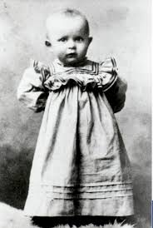
Jan Paweł II – Urodził się w roku 1920r.
Na imię miał – Karol Wojtyła.
Mieszkał w Wadowicach

Slide 4
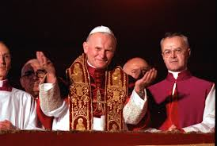
16 Października 1978r. został Papieżem i przybrał imię
Jan Paweł II
W trakcie pontyfikatu odwiedził 129 krajów. Beatyfikował 1340 osób i kanonizował 483, więcej niż wszyscy jego poprzednicy w okresie pięciu poprzednich wieków.

Slide 5
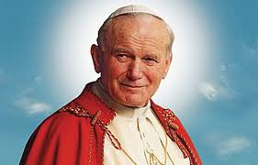
Jan Paweł II był pierwszym papieżem spoza Włoch od czasu holenderskiego papieża Hadriana VI (1522–1523), a także drugim najdłużej urzędującym papieżem we współczesnej historii po papieżu Piusie IX (1846kwietnia–1878).
Zmarł 2 2005.

Slide 6
W obecnym roku 2020 obchodzimy 100 rocznicę urodzin Jana Pawła II

